Slide 1
أهلا و سهلا

Slide 2
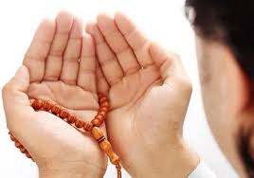
التعريف
محمد أكبر على
محاضر اللغة العربية
رجارام بور إحياء السنة عالم مدرسة
الزوال: 01728161782
E-mail:
ahmadullahkhan1990@gmail.com
মোঃ আকবর আলী
আরবি প্রভাষক
রাজারামপুর এহইয়া উস সুন্নাত আলিম মাদ্রাসা
চাঁপাই নবাবগঞ্জ
মোবা: 01728161782

Slide 3
الدرس اليوم
الصف: التاسع و العاشر من الداخل
الموضوع: اللغة العربية الاتصالية
الوحدة السابعة
الدرس: الثالث

Slide 4
موضوع الدرس
الدعاء

Slide 5
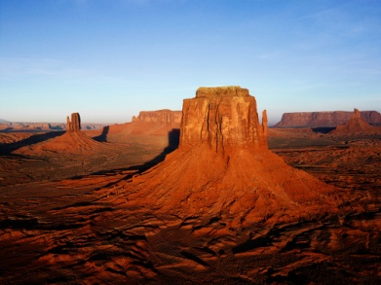
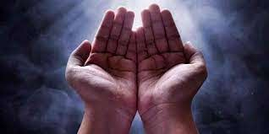
أنظر إلى الصور التالية

Slide 6
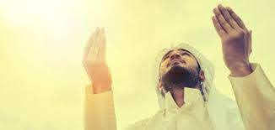
انظر الى الصورة

Slide 7
ما يستفاد من الدرس
إعتراف الشاعر بذنبه الى الله
رجاء الشاعر من الله العفو عن زلاته
جنون الشاعر بزهرة الدنيا و افنائه العمر فيها
توبة الشاعر عن ما هو فيه

Slide 8
معانى المفردات
= مقر
স্বীকার করছি
= حيلة
অজুহাত
= البرايا
সৃষ্টিজগৎ
= ندمى
আমার লজ্জা
أناملى=
আমার আঙ্গুলিসমূহ

Slide 9
العبارات
হে আমার মাবুদ আমাকে শাস্তি দেবেন না। কেননা আমর থেকে যা কিছু প্রকাশ পেয়েছে আমি তার স্বীকার দিচ্ছি।
إلهى لا تعذبنى، فإنى *
مقر بالذى قد كان منى !
আমার সুন্দর ধারণা।যদি তুমি আমাকে ক্ষমা কর। আমার বাচার ও মুক্তির কোনো পন্থা নেই একমাত্র আমার আশা ও তোমার মার্জণা ব্যতীত।
وما لى حيلة إلا زجائى *
وعفوك إن عفوت و حسن ظنى
فكم من زلة لى فى البرايا*
أنت على ذو فضل و من
আর আমার কত ভুল ত্রুটি সৃষ্টিকূলের মাঝে আর তুমি আমার উপর অনুগ্রহকারী ও উপকারী ।

Slide 10
العبارات
যখন আমি আমার এ ভূল ত্রুটির উপর এগিয়ে যাওয়ার কথা চিন্তা করি, তখন আমি আমার দাতের অগ্রভাগ ‍দিয়ে কামড়াই ও মিলে যায়
إذا فكرت فى ندمى عليها *
عضضت اناملى و قرعت سنى
يظن الناس بى خيرا و انى *
لشر الناس إن لم تعف عنى
মানুষ আমাকে ভালো মনে করে তাই যদি তুমি আমাকে ক্ষমা না কর তবে আমি সর্ব নিকৃ্ষ্ট মানুয়ে পরিগনিত হবো।
أجن بزهرة الدنيا جنونا *
وأفنى العمر فيها بالتمنى
আমি দুনিয়ার চাকচিক্যে উন্মাদ হয়ে যাই। আর আমি আশায় আশায় জীবনকে সেই দুনিয়ার মোহে বিনষ্ট করে দেই।

Slide 11
عمل الواحد
ماذا رجاء الشاعر من الله
السوال : هل له حيلة و مالحيلة ؟
السوال : ماذا يعت الشاعر فى الله ؟

Slide 12
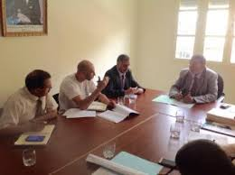
عمل الجمع
السوال: استخرج الأفعال الماضية و تحويلها الى المضارع ؟

Slide 13
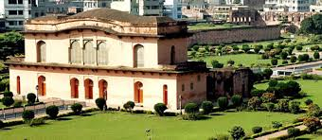
عمل البيت:
السوال: أكتب نبذة من حياة الشاعر أبو العتاهية؟

Slide 14
شكرا لكم
ধন্যবাদ

